Slide 1
Мир, в котором мы живем
Если путь твой к познанию Мира ведет-
Как бы ни был он долог и труден-
Вперед!
(Фирдоуси)

Slide 2
загадка
Посмотри, мой милый друг.
Что находится вокруг?
Небо светло- голубое
Солнце светит золотое,
Поле, речка и трава.
Горы, воздух и листва.
Птицы, звери и леса,
Гром, туманы и роса.
Человек и время года.
Это все вокруг-…………

Slide 3
Вопросы:
1. Может ли неживое стать живым? А живое умереть, стать неживым?
Как связаны между собой мир живой и неживой природы?
Могут ли живые существа обойтись без неживых?
Что такое явления природы?
Как человек влияет на изменение облика Земли?

Slide 4
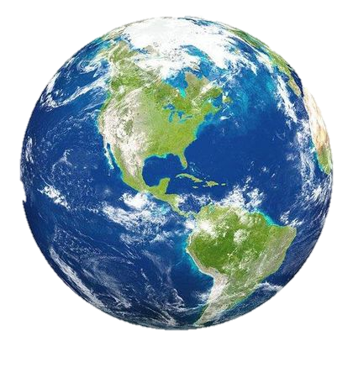
Природа: живая и неживая
Земля – уникальная планета
Почему?
Земля – единственная планета, на которой ученым удалось обнаружить жизнь.

Slide 5
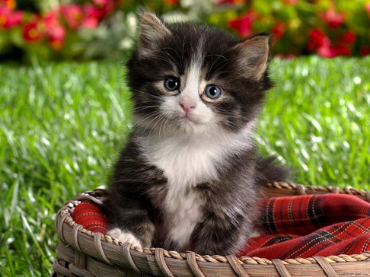
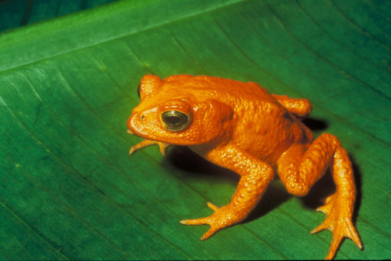
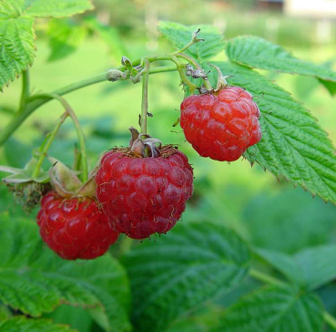
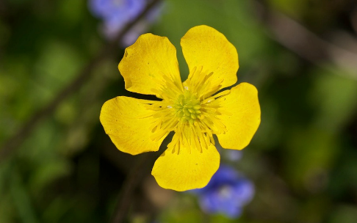
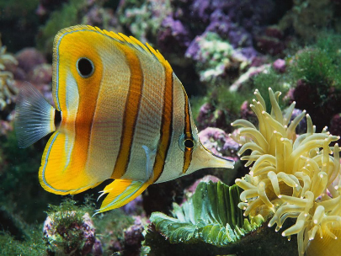
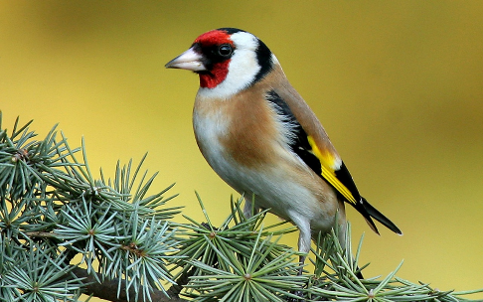
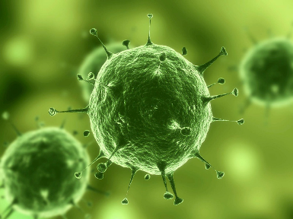
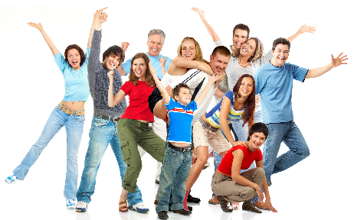
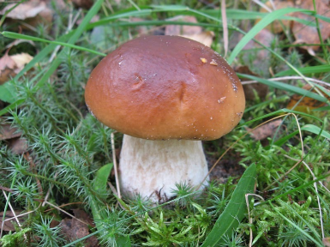

Slide 6
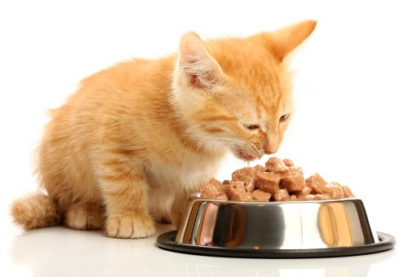
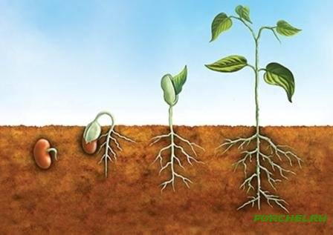
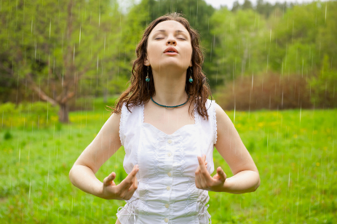
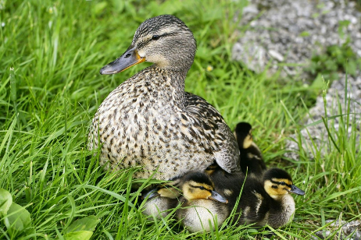
Общие черты живых организмов
Каждый живой организм:
Питается
Растёт
Дышит
Размножается

Slide 7
Дополните схему и приведите примеры
Природа
______________________ природа:
______________________________
______________________________
______________________________
______________________________
______________________________
______________________ природа:
______________________________
______________________________
______________________________
______________________________
______________________________
Живая
Неживая
Объекты неживой природы являются средой обитания живых организмов. Они изменяют и дополняют друг друга. И вместе создают уникальную, разнообразную и неповторимую по красоте природу Земли.
В тексте параграфа найдите ответ на вопрос: как связаны объекты живой и неживой природы.

Slide 8
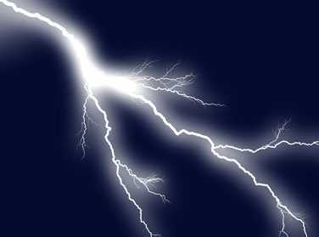
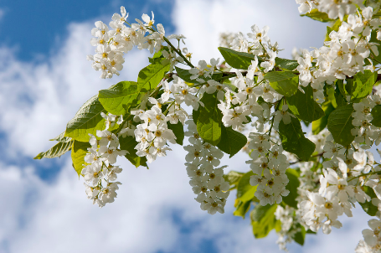
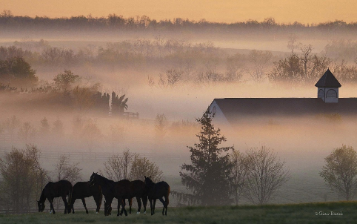
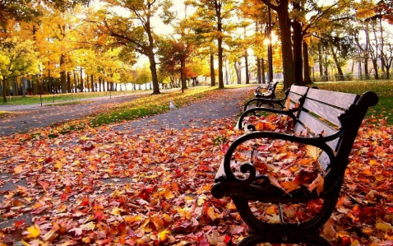
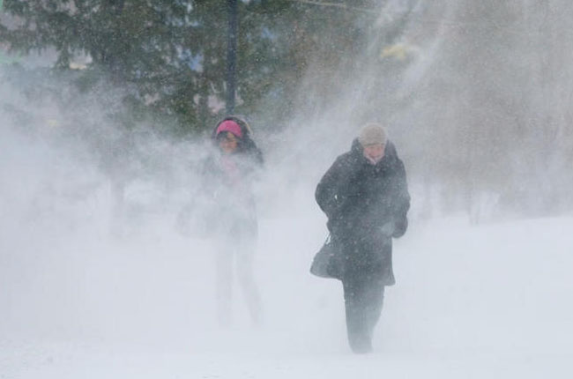
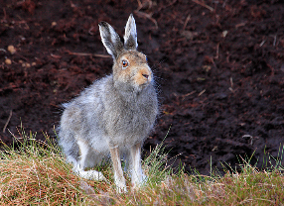
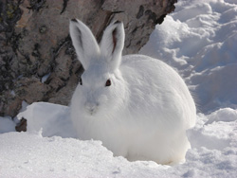
Явления природы
Процессы, происходящие в природе и изменяющие её, называют явлениями природы.
Разделите явления, представленные на фотографиях на 2 группы.

Slide 9
Явления природы
1 группа: явления физические, происходят в неживой природе.
Молния
Метель
Туман
2 группа: явления биологические, происходят в живой природе.
Листопад
Цветение
Линька
Какие еще явления природы вам приходилось наблюдать?

Slide 10
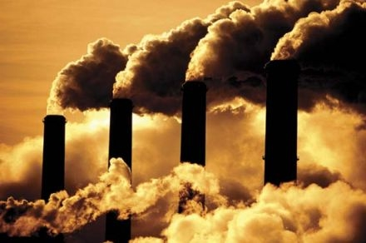
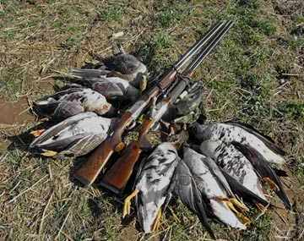
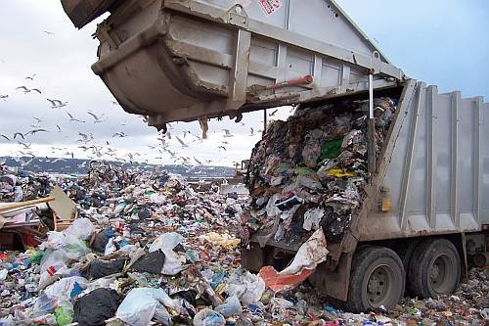
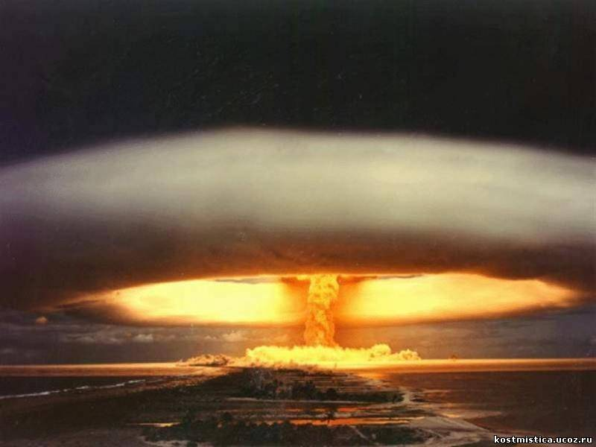
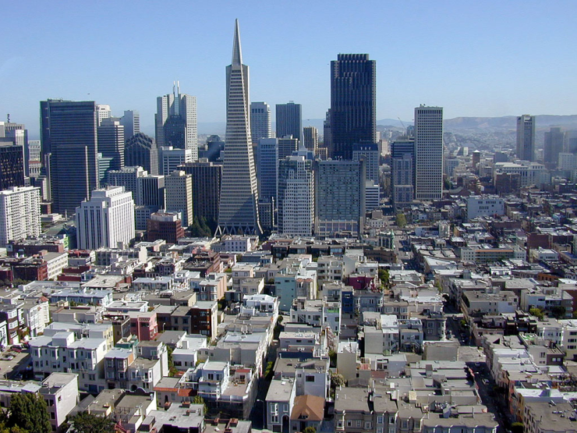
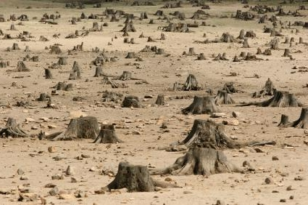
Человек на Земле

Slide 11
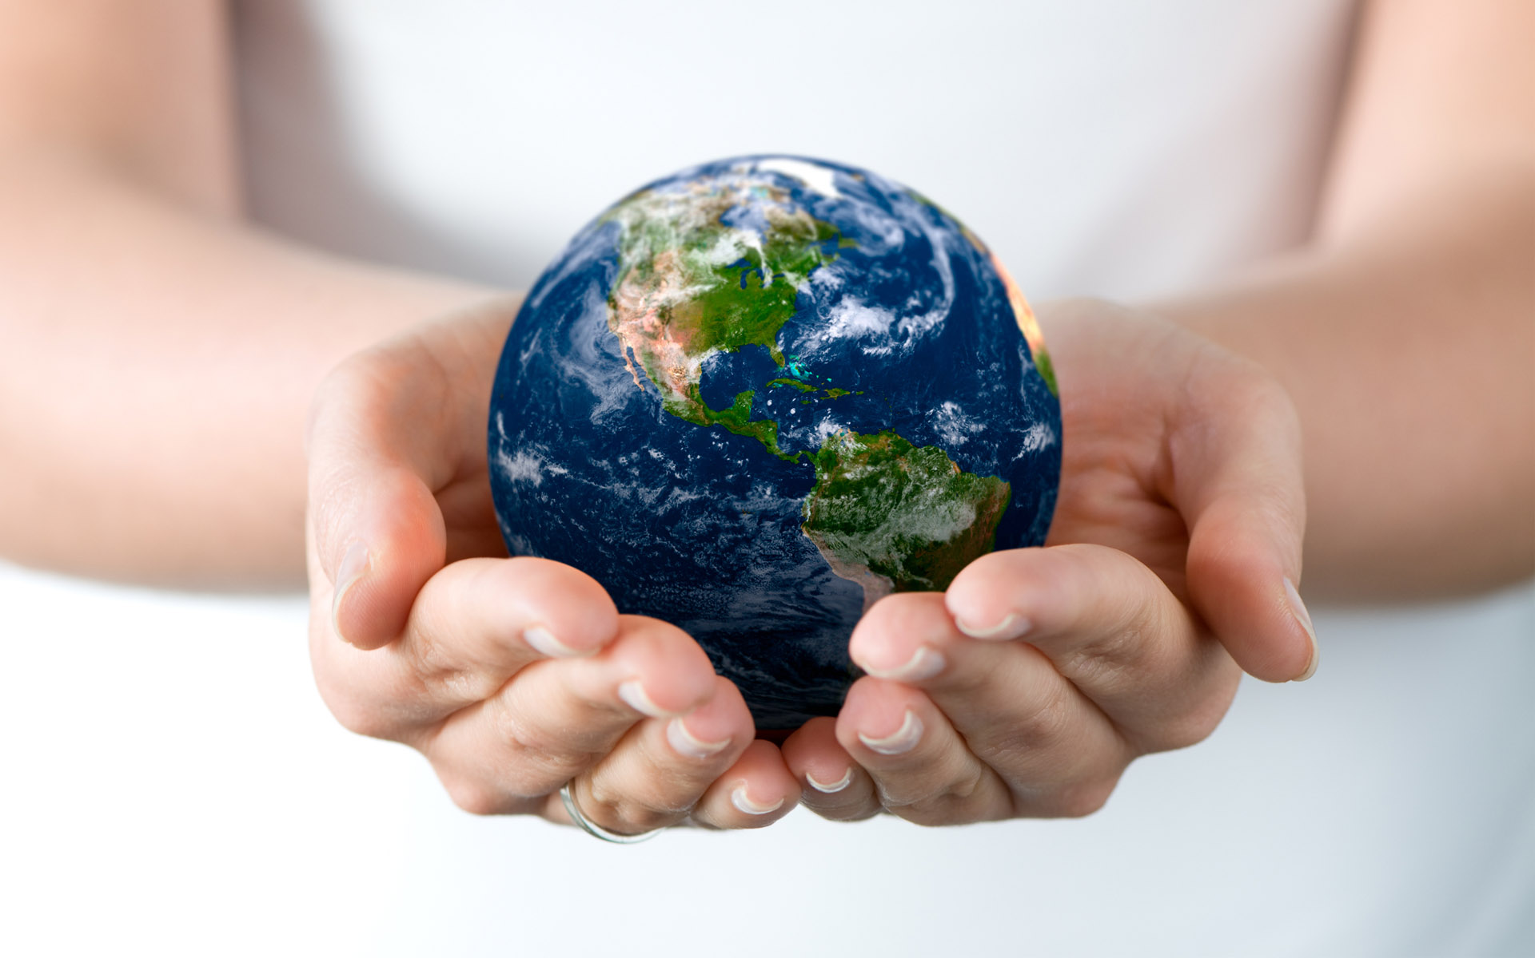
Человек на Земле

Slide 12
Творческое задание
Нарисуйте картинку с одним из природных явлений. Сопроводите рисунок соответствующим названием или текстом загадки.

Slide 13
Домашнее задание
Прочитать текст на стр. 3
Выучить ­­­§1, стр. 4 – 10
Знать определение понятия «явления природы»
По желанию: составьте описание явления природы, которое вам приходилось наблюдать.

Slide 14
рефлексия
Что узнали на уроке?
Чему научились?
В чем испытали затруднения?

